Slide 1

Makroekonomie
Platební bilance a zahraniční dluh
XMAK
01. 05. 2023
Olomouc
Autor: doc. Ing. Magdaléna Drastichová, Ph.D.

Slide 2
Platební bilance (PB)
Zachycuje ekonomické transakce domácích subjektů se zahraničím za určité časové období: VÝKAZ
peněžních i nepeněžních toků: záznam tokových veličin
a změn mezinárodních aktiv a pasiv: záznam změn stavových veličin
za určité období.
Podobné zásady jako u domácnosti / jednotlivce: pokud jsou výdaje vyšší než příjmy, musí být schodek kryt z úspor, půjčkou, či prodejem aktiv
Statistika je nezbytná pro
zachycení současného vývoje,
ale zejména pro odhady budoucího vývoje měnových kurzů i pro volbu hospodářské politiky,
toky (poptávka / nabídka) dnes ovlivňují všechny klíčové ekonomické ukazatele: HDP, úrokové míry, cenovou hladinu, zaměstnanost….
2/19
Notes:
Vzhledem ke stále rostoucí propojenosti světové ekonomiky všechny státy bedlivě sledují mezinárodní toky a zaznamenávají si je do výkazu zvaného platební bilance (PB).
Platební bilance představuje systematický účetní výkaz, který souhrnně zachycuje veškeré ekonomické transakce mezi tuzemskými rezidenty a rezidenty ostatních zemí (mezi devizovými tuzemci a cizozemci), které se uskutečnilo za určité období, nejčastěji za jeden rok.
Můžeme ji přirovnat například k rozpočtu domácnosti či jednotlivce v průběhu roku v kombinaci se záznamem změn jeho majetku a závazků. Platí zde i podobné zásady: pokud jsou výdaje vyšší než příjmy, musí být takto vzniklý schodek kryt buď z úspor, půjčkou, či prodejem aktiv

Slide 3
Platební bilance (PB)
Snaha zachytit všechny ekonomické transakce mezi domácí ekonomikou a zbytkem světa:
Domácí ekonomika: subjekty, které zde mají sídlo – domácí rezidenti; „Zbytek světa“: rezidenti ostatních ekonomik.
PB – statistický účetní záznam všech peněžních i nepeněžních transakcí, které nastanou za zvolené období (zpravidla jeden rok); sestaven podle pravidel podvojného účetnictví.
Každá transakce v PB – zaznamenána dvěma stejnými položkami:
KREDITNÍ POLOŽKY (záznamy) – příliv aktiv do ekonomiky: např. export domácího zboží nebo pokles zahraničních aktiv či zvýšení závazků vůči zahraničí = příliv prostředků do země. Př. Společnost Vítkovice Steel a.s. prodá do Německa svoje výrobky za 100 mil. EUR, objeví se v PB kreditní záznam v kategorii „vývoz zboží“ (+) a současně kreditní záznam v kategorii „ostatní investice“ (+) (zvýšení zahraničních aktiv – pohledávek o 100 mil. EUR). Německý zákazník pro úhradu svých závazků použije eura – pošle na bankovní účet ocelářů z Ostravy.
DEBETNÍ POLOŽKY – odliv do okolního světa.
3/19
Notes:
Ekonomické transakce jsou spojeny s toky zboží a služeb, kapitálu a peněz mezi domácí ekonomikou a zahraničím a ve většině případů vyvolávají pohyb deviz, jejich příliv nebo odliv.
Proto je také platební bilance spojena s devizovým trhem. Položky platební bilance, jež představují příliv finančních prostředků do ekonomiky, jsou položkami kreditními a jsou označovány znaménkem plus.
Transakce, které vedou k odlivu finančních prostředků ze země, jsou chápány jako debetní a jsou označovány znaménkem mínus.
Z účetního hlediska je platební bilance výrazem zdrojů a užití fondů, a proto musí být vždy vyrovnaná. Každá kreditní položka nachází v platební bilanci svůj odraz v položce debetní a naopak.

Slide 4
Systém podvojného účetnictví zajišťuje, že součet všech kreditních záznamů celé PB se rovná součtu všech debetních záznamů.
PB jako celek je vždy účetně vyrovnaná!!!!
PB = souhrnný záznam. Nezachycuje podrobně každou transakci: každý nákup zboží či poskytnutí služeb. Transakce = agregovány do několika kategorií.
Zpravidla sestavuje CB; Sestavování výkazu PB – metodika MMF – srovnatelná statistka jednotlivých zemí; Hlavní kategorie PB dle této metodiky:
  Běžný účet;
  Kapitálový účet;
  Finanční účet;
  Saldo chyb a opomenutí;
  Změna devizových rezerv.
4/19
Notes:
Platební bilanci zpravidla sestavuje centrální banka. V ČR je to Česká národní banka, která shromažďuje data o všech transakcích z různých zdrojů (například od obchodních bank, celních úřadů, Českého statistického úřadu apod.) a pravidelně publikuje výkaz i související data.

Slide 5
Vyrovnanost PB
vyjadřuje jednak rovnost součtů KREDITNÍCH a DEBETNÍCH POLOŽEK
a také ROVNICE ZŮSTATKŮ na jednotlivých ÚČTECH:
BĚŽNÝ ÚČET + KAPITÁLOVÝ ÚČET + SALDO CHYB A OPOMENUTÍ = FINANČNÍ ÚČET
Tab. 16.1 Struktura platební bilance
4/19
Notes:
Platební bilanci zpravidla sestavuje centrální banka. V ČR je to Česká národní banka, která shromažďuje data o všech transakcích z různých zdrojů (například od obchodních bank, celních úřadů, Českého statistického úřadu apod.) a pravidelně publikuje výkaz i související data.

Slide 6
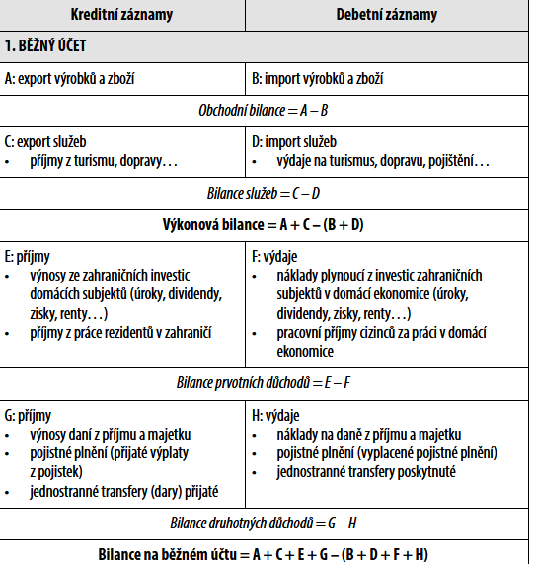
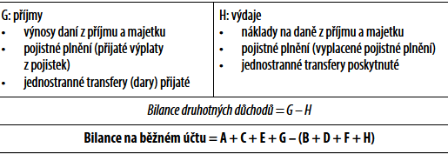
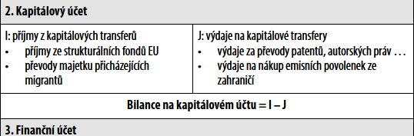
Notes:
https://www.cnb.cz/export/sites/cnb/cs/menova-politika/.galleries/zpravy-o-vyvoji-platebni-bilance/zprava_o_vyvoji_platebni_bilance_2022.pdf

Slide 7
Dílčí salda PB
Běžný účet (BÚ) zahrnuje dovoz a vývoz výrobků a služeb, výnosy a náklady spojené s mezinárodním pohybem kapitálu a pracovní síly a jednostranné mezinárodní transfery.
  Součástí BÚ jsou tyto podúčty:
    OBCHODNÍ BILANCE (OB)
    pohyb zboží: dovoz a vývoz, členěna komoditně a teritoriálně.
    VÝVOZ = kreditní položka: za prodej zboží v zahraničí plynou do ekonomiky finanční prostředky; DOVOZ = debetní položka.
    OB = rozdíl mezi EXPORTEM a IMPORTEM výrobků.
    PŘEBYTEK OB: export převyšuje import – daná země za dané období vyvezla více výrobků a zboží, než dovezla.
    DEFICIT (SCHODEK) OB: větší dovoz než vývoz.
5/19
Notes:
Mezinárodní obchod se týká především obchodu se zbožím a službami. Základním měřítkem mezinárodního obchodu je obchodní bilance, která vyjadřuje rozdíl mezi exportem a importem výrobků a zboží. Rozdíl mezi vývozem a dovozem představuje saldo obchodní bilance. Pokud jejich export převyšuje import, hovoříme o přebytku obchodní bilance, což znamená, že daná země za dané období vyvezla více výrobků a zboží, než dovezla. Deficit (schodek) obchodní bilance znamená větší dovoz než vývoz.

Slide 8
Dílčí salda PB
BILANCE SLUŽEB
rozdíl mezi vyvezenými a dovezenými službami: příjmy a výdaji za cestovní ruch, mezinárodní přepravu, finanční služby – např. pojištění, informační služby, platby za užívání patentů, hudby, filmů atd.
BILANCE PRVOTNÍCH DŮCHODŮ
rozdíl mezi platbami za používání kapitálu – výrobních faktorů.
Zahrnuje výnosy domácích rezidentů z již uskutečněných investic v zahraničí a výnosy zahraničních rezidentů z investic v domácí ekonomice (zisky, úroky, dividendy, renty…).
Zaznamenány rovněž náhrady zaměstnanců: příjmy za jejich práci v zahraničí, za jejich lidský kapitál.
BILANCE DRUHOTNÝCH DŮCHODŮ
Zachycuje jednostranné platby (transfery), které nevedou k tvorbě závazků či pohledávek vůči zahraničním subjektům:
Daně z příjmu i majetku, pojistné plnění, dary, příspěvky, korekce související s penzemi, mezinárodní spolupráce (např. humanitární pomoc) a jiné transfery, za které nejsou požadovány žádné protislužby.
5/19
Notes:
bilance služeb je další součástí běžného účtu a zachycuje pohyb služeb (např. doprava, cestovní ruch) se zahraničím.
bilance výnosů zachycuje důchody z výrobních faktorů ve vlastnictví domácí země, jež jsou zapojeny v zahraničí, a důchody z výrobních faktorů ve vlastnictví zahraničních subjektů, jež jsou zapojeny v domácí ekonomice, tj. mzdy, zisky, dividendy, úroky.
Jelikož je česká ekonomika příkladem země, která je atraktivní pro zahraniční investory, kteří zde v minulosti zakládali pobočky nadnárodních korporací, tak právě tento podúčet je silně debetní, což je dáno zejména tokem dividend, zisků a úroků do zemí původu investice.
běžné převody zachycují jednostranné transfery jako příspěvky mezinárodním organizacím, dary a další.

Slide 9
Dílčí salda PB
KAPITÁLOVÝ ÚČET
Méně významná položka PB, zaznamenává kapitálové transfery: převody nehmotných práv (patenty, licence, autorská práva a ochranné známky), převody majetku migrantů a odpuštění dluhů.
také peněžní toky spojené se strukturálními fondy EU a obchodování s emisními povolenkami (v současnosti).
FINANČNÍ ÚČET
Bilance na FÚ: čistá změna finančních aktiv a závazků rezidentů v zahraničí a nerezidentů v domácí ekonomice (tj. jejich zvýšení či snížení).
Jednotlivé položky FÚ: zachycují změny stavu mezinárodního vlastnictví aktiv a pasiv:
Vlastníci: jednotlivci, podniky, vládní instituce či CB.
Aktiva: cenné papíry (akcie či dluhopisy), komodity jako zlato či rezervní měny nebo přímé zahraniční investice.
FÚ zachycuje skrze změny stavových veličin pohyb mezinárodního finančního kapitálu; ukazuje finanční propojení ekonomiky s okolním světem.
Finanční kapitál a jeho změny – rozlišeny na a) investice: přímé, portfoliové a ostatní, b) finanční deriváty a c) rezervní aktiva.
6/19

Slide 10
FINANČNÍ ÚČET
Z pohledu FÚ PB (tj. domácí ekonomiky):
KREDITNÍ TRANSAKCE – zvýšení kapitálu či jeho výpůjčka – zvýšení zahraničních aktiv nebo zvýšení zahraničních závazků (pasiv):
Zvýšení: pořízení AKTIV či PASIV.
Zvýšení zahraničních závazků = přesun zahraničního kapitálu do domácí ekonomiky – nákupy domácích aktiv nerezidenty: nákupy akcií, dluhopisů, směnek, nemovitostí a také přímých investic – nákupy podílů v podnicích; poskytování úvěrů.
Zvýšení zahraničních aktiv = když domácí subjekty – rezidenti – získají zahraniční aktiva nebo poskytnou úvěry do zahraničí.
6/19

Slide 11
FINANČNÍ ÚČET
Z pohledu FÚ PB (tj. domácí ekonomiky):
DEBETNÍ TRANSAKCE – snížení kapitálu či jeho zápůjčka – snížení zahraničních závazků (pasiv) nebo snížení zahraničních aktiv:
Snížení: pozbytí AKTIV či PASIV.
Snížení pasiv = zahraniční subjekty prodávají dříve nabytá domácí aktiva, jsou jim splaceny úvěry.
snížení kapitálu rovněž = domácí subjekty prodávají svá aktiva v zahraničí nebo jsou spláceny úvěry, které dříve poskytly.
6/19

Slide 12
FINANČNÍ ÚČET
Toky KRÁTKODOBÉHO a DLOUHODOBÉHO KAPITÁLU
DLOUHODOBÝ KAPITÁL – zamýšlená doba investice kapitálu = delší než 1 rok.
Kapitál A) investiční (majetkový), B) dluhový .
Mezinárodní investice – dvě skupiny: podle přístupu investora k jejich správě:
PŘÍMÉ ZAHRANIČNÍ INVESTICE – získání úplné či částečné kontroly nad domácím podnikatelským subjektem a tím i vliv na jeho řízení:
založení pobočky zahraniční společnosti v domácí ekonomice, nákup již existující společnosti či zvětšení stávajícího podílu, reinvestovaný zisk.
PORTFOLIOVÉ INVESTICE – při jejich pořízení se nepředpokládá získání většinového podílu / účasti při řízení určité firmy:
nákupy cenných papírů (akcií, dluhopisů) na burzách (velcí investoři: investiční, penzijní fondy; drobní investoři).
Rozlišit přímé a portfoliové investice – obtížné => limit pro obchodní podíl na jmění firmy, který investor vlastní: vlastnictví maximálně 10% podílu v společnosti.
6/19
Notes:
1. přímé investice zachycují jednak přímé domácí investice v zahraničí (debetní položka), jednak zahraniční přímé investice v domácí ekonomice (kreditní položka).
Jedná se o takové investice, které zakládají určitou míru kontroly a řízení podniku.
V České republice jsou definovány jako deseti a více procentní podíl investora na základním kapitálu společnosti.
Kromě tohoto podílu se do přímých investic zahrnuje též reinvestovaný zisk a ostatní kapitál.
2. portfoliové investice představují majetkové cenné papíry a účasti, jež nespadají do kategorie přímých investic (v případě České republiky se jedná o podíl vlastnictví do 10 %), a dluhové cenné papíry.
3. finanční deriváty jako jsou např. forwardy, futures a opce.
4. ostatní investice zahrnují především přijímání a poskytování úvěrů.
V platební bilanci jsou ostatní investice dále členěny z hlediska časového (na dlouhodobé a krátkodobé) a dle subjektů (centrální banka, obchodní banky, vláda, ostatní sektory).

Slide 13
FINANČNÍ ÚČET
FINANČNÍ DERIVÁTY – obchody, jejichž vypořádání proběhne až v budoucnu:
Kontrakty sjednané exportéři k zajištění výše měnového kurzu pro budoucí prodej zahraničních měn, jež za své produkty dostávají.
Původně – forma zajištění proti nejisté budoucnosti (například volatilitě cen), nyní často pro spekulaci s cílem dosáhnout zisku (sázka na budoucí změnu).
OSTATNÍ INVESTICE – mezinárodní úvěry poskytované domácím subjektům zahraničními institucemi a naopak.
DLOUHODOBÉ a KRÁTKODOBÉ úvěry; také evidence podle dlužníků: podniky, obchodní banky, vlády a CB.
KRÁTKODOBÝ KAPITÁL – doba splatnosti do 1 roku.
změna krátkodobých úvěrů, nákupy a prodeje cenných papírů: pokladničních poukázek, směnek, …,
změna stavu pohledávek / závazků domácích subjektů vůči zahraničí a opačně.
6/19
Notes:
Méně jasnou částí finančního účtu je krátkodobý kapitál, jehož doba splatnosti je do jednoho roku. Zahrnuje jak změnu krátkodobých úvěrů, nákupy a prodeje cenných papírů (například pokladničních poukázek, směnek, …), tak i změnu stavu pohledávek nebo závazků domácích subjektů vůči zahraničí a opačně.
Transakce, které provádějí monetární autority (zpravidla centrální banka) na měnovém trhu a které vedou ke změně měnových rezerv země, jsou zachyceny bilancí rezervních aktiv.
Měnové rezervy (zvláště pak devizové rezervy) jsou využívány k oficiálním intervencím na měnovém trhu. Jsou prodávány tehdy, když chce centrální banka posílit svoji domácí měnu (tu nakupuje právě za tyto rezervy), nebo nakupovány v případě snahy o oslabení domácí měny. V položce platební bilance je nyní prodej měnových rezerv (jejich snížení a přeměnu na domácí měnu) zaznamenán jako debetní záznam, protože jde o snížení zahraničních aktiv. Nákup rezerv, tj. nákup zahraničních aktiv, je zaznamenán jako kreditní záznam. Pozor – dle předchozí metodiky byl považován prodej rezerv za příliv kapitálu a byl označován znaménkem plus a nákup rezerv (jejich zvýšení) znaménkem mínus. Celková bilance na finančním účtu se označuje termínem čisté půjčky v případě kladného salda nebo čisté výpůjčky v případě záporného salda.
https://www.cnb.cz/cs/statistika/platebni_bilance_stat/platebni_bilance_q/vyvoj-platebni-bilance-komentar/index.html

Slide 14
FINANČNÍ ÚČET
BILANCE REZERVNÍCH AKTIV
Transakce prováděné monetárními autoritami (zpravidla CB) na měnovém trhu: vedou ke změně měnových rezerv země.
Měnové rezervy (zvláště devizové) – využívány k oficiálním intervencím na měnovém trhu:
PRODÁVÁNY, když chce CB posílit svoji domácí měnu – tu nakupuje za tyto rezervy,
NAKUPOVÁNY v případě snahy o oslabení domácí měny.
V položce PB – nyní
PRODEJ MĚNOVÝCH REZERV: jejich snížení, přeměna na domácí měnu = debetní záznam – snížení zahraničních aktiv.
NÁKUP REZERV, tj. nákup zahraničních aktiv = kreditní záznam. Pozor – předchozí metodika – prodej rezerv = příliv kapitálu – znaménko plus a nákup rezerv (zvýšení) – znaménko mínus.
Celková bilance na finančním účtu = ČISTÉ PŮJČKY v případě kladného salda; ČISTÉ VÝPŮJČKY v případě záporného salda.
6/19
Notes:
Méně jasnou částí finančního účtu je krátkodobý kapitál, jehož doba splatnosti je do jednoho roku. Zahrnuje jak změnu krátkodobých úvěrů, nákupy a prodeje cenných papírů (například pokladničních poukázek, směnek, …), tak i změnu stavu pohledávek nebo závazků domácích subjektů vůči zahraničí a opačně.
Transakce, které provádějí monetární autority (zpravidla centrální banka) na měnovém trhu a které vedou ke změně měnových rezerv země, jsou zachyceny bilancí rezervních aktiv.
Měnové rezervy (zvláště pak devizové rezervy) jsou využívány k oficiálním intervencím na měnovém trhu. Jsou prodávány tehdy, když chce centrální banka posílit svoji domácí měnu (tu nakupuje právě za tyto rezervy), nebo nakupovány v případě snahy o oslabení domácí měny. V položce platební bilance je nyní prodej měnových rezerv (jejich snížení a přeměnu na domácí měnu) zaznamenán jako debetní záznam, protože jde o snížení zahraničních aktiv. Nákup rezerv, tj. nákup zahraničních aktiv, je zaznamenán jako kreditní záznam. Pozor – dle předchozí metodiky byl považován prodej rezerv za příliv kapitálu a byl označován znaménkem plus a nákup rezerv (jejich zvýšení) znaménkem mínus. Celková bilance na finančním účtu se označuje termínem čisté půjčky v případě kladného salda nebo čisté výpůjčky v případě záporného salda.
https://www.cnb.cz/cs/statistika/platebni_bilance_stat/platebni_bilance_q/vyvoj-platebni-bilance-komentar/index.html

Slide 15
Platební bilance
Saldo chyb a opomenutí, kurzové rozdíly zahrnuje veškeré nepřesnosti v evidenci, metodické problémy, kurzové rozdíly atp.
Změna devizových rezerv je vyrovnávací položkou.
  V případě aktivní platební bilance dochází ke zvýšení devizových rezerv a při schodkové platební bilanci dochází ke snížení devizových rezerv.
10/19

Slide 16
Platební bilance jako celek
Celkový součet všech kreditních záznamů a celkový součet všech debetních záznamů se ve skutečnosti téměř nikdy nerovnají, ač by dle teorie měly.
Pravidla podvojného účetnictví – zjištěný rozdíl vyrovnán položkou s opačným znaménkem = statistická diskrepance – „chyby a opomenutí“.
Nesrovnalosti – vznik při sběru dat, kurzových rozdílech a množství nezachytitelných plateb.
Nemožné: zachytit všechny útraty cizinců během jejich pobytu v zemi, osobní dary, toky kapitálu…
Další problém: záměrné vykazování nadhodnocených / podhodnocených dovozů / vývozů –> daňové úniky.
7/19

Slide 17
Kumulativní salda PB
  Součet dílčích sald PB – odrážejí celkový vývoj PB.
  VÝKONOVÁ BILANCE (VB)
  Součet obchodní bilance a bilance služeb
  přehled o čistém toku zboží.
  nejpřesnější vyjádření čistého exportu (NX = X – M): použitý v různých ekonomických modelech.
  BILANCE NA BĚŽNÉM ÚČTU
  Přičtení bilancí prvotních a druhotných důchodů k výkonové bilanci = kumulativní saldo za celý BÚ.
  Zachycuje čisté toky zboží, služeb a důchodů.
  Deficit BÚ = vývozy nepokrývají dovozy.
  Hromadění deficitů – > nárůst zadlužení nebo prodej aktiv.
  přetrvávající deficit BÚ v delším období: znehodnocení domácí měny nebo vynucená devalvace v systému fixních kurzů – > následně omezí import a zvýší export, dokud není deficit BÚ snížen na udržitelnou úroveň.
8/19

Slide 18
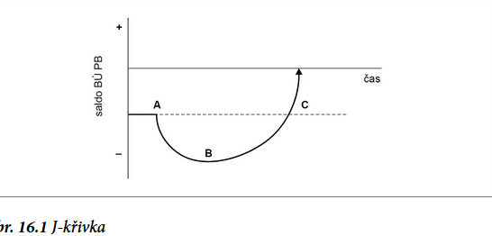
Kumulativní salda PB
  Krátce po devalvaci / znehodnocení měny se deficit na BÚ obvykle ještě více prohloubí a začne se vyrovnávat až později.
  Vývoj salda BÚ –J-křivka.
  Firmy uzavírají své dovozní / vývozní kontrakty na určité období dopředu,
  během doby trvání kontraktu – nemožné cenu měnit.
  Hned po uskutečněné devalvaci / depreciaci – sníží se hodnota vývozů, zvýší hodnota dovozů vyjádřená v domácí měně:
  BOD A – ještě větší prohloubení deficitu na BÚ: pohyb po první části křivky z bodu A do bodu B – pouze změna hodnoty a ne objemu zahraničního obchodu.
  Později: obchodníci uzavírají kontrakty podle nového kurzu – oslabené domácí měny – podporuje RŮST VÝVOZU –> pro zahraniční subjekty – domácí produkce = LEVNĚJŠÍ
  a zároveň – OMEZENÍ DOVOZŮ: pro domácí subjekty DRAŽŠÍ.
  Deficit na BÚ – postupně snižovaní – stane se udržitelným, popř. změna na přebytek: pohyb z bodu B do C.
8/19

Slide 19
Kumulativní salda PB
  Bilance na BÚ poskytuje důležité informace o celkové poptávce po EXPORTU a IMPORTU,
  => i o možném vývoji hospodářského cyklu, hospodářské politiky, budoucího měnového kurzu.
  Bilance na FÚ zaznamenává změnu stavu mezinárodních AKTIV a PASIV,
  což mimo jiné ukazuje, jak deficit či přebytek běžného účtu ovlivnil mezinárodní vlastnictví.
  Bilance na BÚ a FÚ = obvykle se do značné míry vzájemně rovnají.
  Pokud vzniká nesoulad, může být rozdíl „vyrovnáván“ – CB
  při DEFICITU na BÚ „chybějící“ devizy poskytne ze svých rezerv – sníží svá zahraniční aktiva,
  při PŘEBYTKU naopak „přebytečné“ devizy nakoupí.
  Součet sald BÚ, kapitálového účtu a účtu chyb a opomenutí dává kumulativní saldo, které je dle zmíněné metodiky rovno saldu FÚ.
8/19

Slide 20
Investiční pozice a zahraniční zadluženost
Při analýze PB – velký důraz na vývoj BÚ: zejména při přetrvávajících deficitech
Důležitost také: celkové postavení země vůči zahraničí: finančné krize, propojení ekonomik... zachycuje
investiční pozice země (International investment position – IIP).
Výkaz investiční pozice domácí ekonomiky vůči zbytku světa – stavy zahraničních aktiv a pasiv všech sektorů domácí ekonomiky ve vztahu k zahraničí k určitému datu.
Aktiva – pohledávky za zahraničními subjekty a majetkem, který v zahraničí vlastní rezidenti, např. akcie či dluhopisy.
Pasiva – závazky domácích subjektů vůči zahraničním subjektům a majetku, který v domácí ekonomice vlastní nerezidenti.
Čistá investiční pozice = rozdíl stavu zahraničních aktiv a zahraničních pasiv země k danému datu; odpovídá strukturou jednotlivých položek FÚ, avšak = stavové veličiny k určitému datu.
Doplňuje PB = toková veličina, ukazuje nashromážděné nevyrovnané salda k danému termínu.
Za dané období vztah mezi výkazy:
saldo běžného účtu + saldo kapitálového účtu = saldo finančního účtu = investiční pozice na konci období – investiční pozice na začátku období
platný když: saldo chyb a omylů = 0, u položek investiční pozice nedochází k přeceňování.
9/19

Slide 21
Investiční pozice a zahraniční zadluženost
Analýza struktury IIP rovněž ukazuje:
stav a změny struktury majetku a závazků, např. velikost zahraničních úvěrů a vkladů;
stupeň otevřenosti ekonomiky, např. poměr hrubých aktiv a závazků k HDP;
schopnost země přilákat portfoliové či přímé zahraniční investice a následně počítat s úrokovými a dividendovými toky;
závislost ekonomiky na dluhovém či majetkovém financování a indikuje udržitelnost vnějšího dluhu.
V závislosti na tom, zda má země v daném okamžiku čistou kladnou či zápornou IPP: čistý věřitel / dlužník.
čistí věřitelé: Německo, Japonsko...
Část zahraničních pasiv = forma zahraničních úvěrů a půjček: zahraniční subjekty poskytují domácím subjektům půjčky, nakupují jejich dluhopisy, ukládají peníze v domácích bankách:
akumace zahraničního dluhu.
9/19
Notes:
Tento vztah je platný za předpokladu, že saldo chyb a omylů je rovno nule a u položek investiční pozice nedochází k přeceňování.

Slide 22
Zahraniční dluh
vyjádřen v zásadě ve dvojím pojetí:
  Širší pojetí - vyjadřuje investiční pozici vůči zahraničí.;
  Užší (běžnější) pojetí - vylučuje ze "širšího dluhu" položky, které nejsou spojeny s povinností plateb úroků nebo jistiny, tedy zejména závazky v podobě přímych zahraničních investic a části portfoliových investic.
12/19
Notes:
Širší pojetí:
vyjadřuje investiční pozici vůči zahraničí.
Zahrnuje do dluhu veškeré závazky domácích subjektů (dlužníků) vůči zahraničí (věřitelům), neboli veškeré pohledávky zahraničí vůči domácím subjektům.
Jde konkrétně zejména o pohledávky v podobě peněžních úvěrů, obligací, vkladů v bankách, pohledávky v podobě dodávek zboží a podobných výkonů, jakož i podíly na kapitálu (představované akciemi a podobnými podíly).
V tomto vymezení jde o hrubý (brutto) dluh.
Odečteme-li od těchto závazků domácích subjektů analogicky vymezenou investiční pozici v podobě pohledávek vůči zahraničí, získáme čistý (netto) dluh, neboli saldo investiční pozice.
Z výše uvedeného pojetí platební bilance vyplývá, že vývoj čistého dluhu je vyjádřen saldem běžného účtu platební bilance: aktivní saldo snižuje tento čistý dluh (nebo zvyšuje čistou věřitelskou pozici), pasivní saldo naopak.
Užší (běžnější) pojetí:
vylučuje ze "širšího dluhu" položky, které nejsou spojeny s povinností plateb úroků nebo jistiny, tedy zejména závazky v podobě FDI a části portfoliových investic.
Odečteme-li od takto zúžených závazků (hrubého zahraničního dluhu) analogicky vymezené pohledávky vůči zahraničí, získáme čistý dluh.
Stadia zadluženosti Empirické sledování vývoje platební bilance a zahraniční zadluženosti ekonomiky v dlouhodobém procesu rozvoje vykazuje určitá stadia.
Např. Helísek (2002) uvádí model Světové banky, který vychází z vývoje platební bilance USA a Velké Británie za 150 let a rozlišuje celkem 5 stadií:
Mladá dlužnická země: čistý export je záporný, čistý příliv kapitálu je kladný a čistý dluh roste.
Zralá dlužnická země: čistý export se dostává z deficitu do aktiva, čistý příliv kapitálu slábne a růst čistého zahraničního dluhu se zpomaluje.
Země splácející dluhy: aktivum NX roste, dochází k čistému odlivu kapitálu a k poklesu čistého dluhu.
Mladá věřitelská země: čistý export se dostává do deficitu, zároveň se však zvyšují příjmy ze zahraničních aktiv (položka důchody v platební bilanci), dochází k čistému (přitom slábnoucímu) odlivu kapitálu, čistý dluh se přeměňuje v čistou věřitelskou pozici.
Zralá věřitelská země: NX je deficitní, přitom vysoký příliv důchodů umožňuje udržovat nebo i zvyšovat čistou věřitelskou pozici.
Vývoj platební bilance (resp. transakcí, které jsou v ní zachyceny) je hlavní okolností, určující vývoj zadluženosti domácích subjektů (rezidentů) vůči zahraničí.
Jde o zadluženost jak podnikového sektoru (včetně bank), tak i vlády (včetně např. obcí).
Zahraničními věřiteli jsou analogicky podniky a vlády, navíc též mezinárodní organizace.
Mezinárodní otevřenost národních ekonomik s sebou přináší tvorbu zahraničních dluhů všemi zeměmi.
V případě rozvinutých zemí jsou však doprovázeny vysokými pohledávkami vůči zahraničí a tedy obvykle i čistou věřitelskou zahraniční pozicí.
Většina rozvojových zemí jsou naopak zpravidla čistými dlužníky.

Slide 23
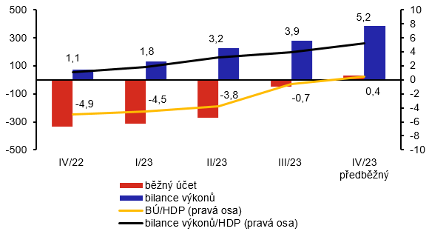
Vývoj platební bilance – 4. čtvrtletí 2023
  Bilance BÚ PB ve 4. čtvrtletí 2023 – přebytek 12 mld. Kč.
  FÚ PB – odliv finančních prostředků do zahraničí (čisté půjčky do zahraničí) ve výši 47,2 mld. Kč vlivem vyššího nárůstu zahraničních aktiv v porovnání s přírůstkem zahraničních pasiv.
  Rezervní aktiva ČNB vzrostla o 75,2 mld. Kč (bez vlivu kurzových rozdílů).
  Vznikl přebytek BÚ PB na roční bázi k HDP ve výši 0,4 %, bilance zboží a služeb byla aktivní ve výši 5,2 %.
Běžný účet platební bilance. Poměr běžného účtu a bilance výkonů k HDP
(v mld. Kč, pravá osa v %)
15/19
Notes:
https://www.cnb.cz/cs/statistika/platebni_bilance_stat/platebni_bilance_q/vyvoj-platebni-bilance-komentar/index.html

Slide 24
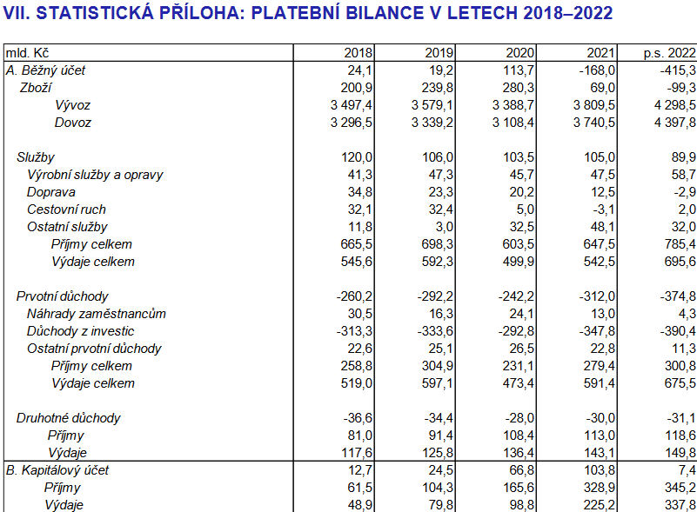
16/19

Slide 25
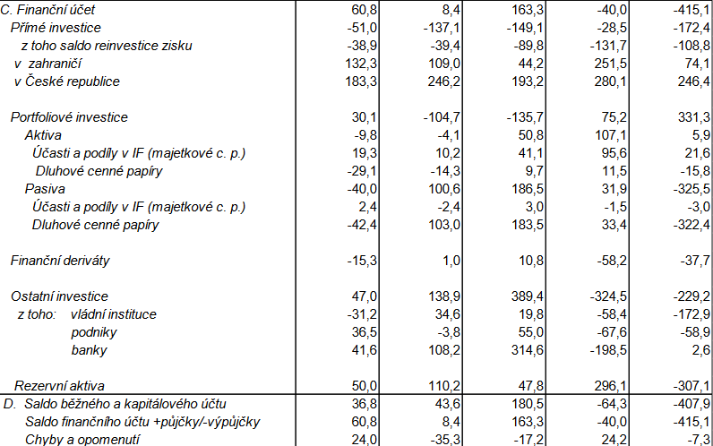

Slide 26
DĚKUJI ZA POZORNOST

